Slide 1
NIEZŁOMNI
NIEPOKORNI
NIEUGIĘCI
1 MARCA
NARODOWY DZIEŃ PAMIĘCI ŻOŁNIERZY WYKLĘTYCH

Slide 2
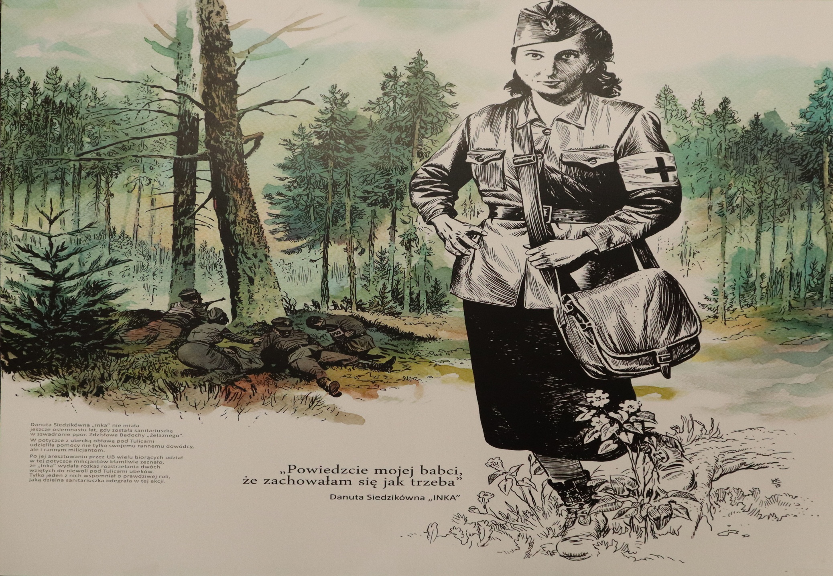
Danuta Siedzikówna „Inka”

Slide 3
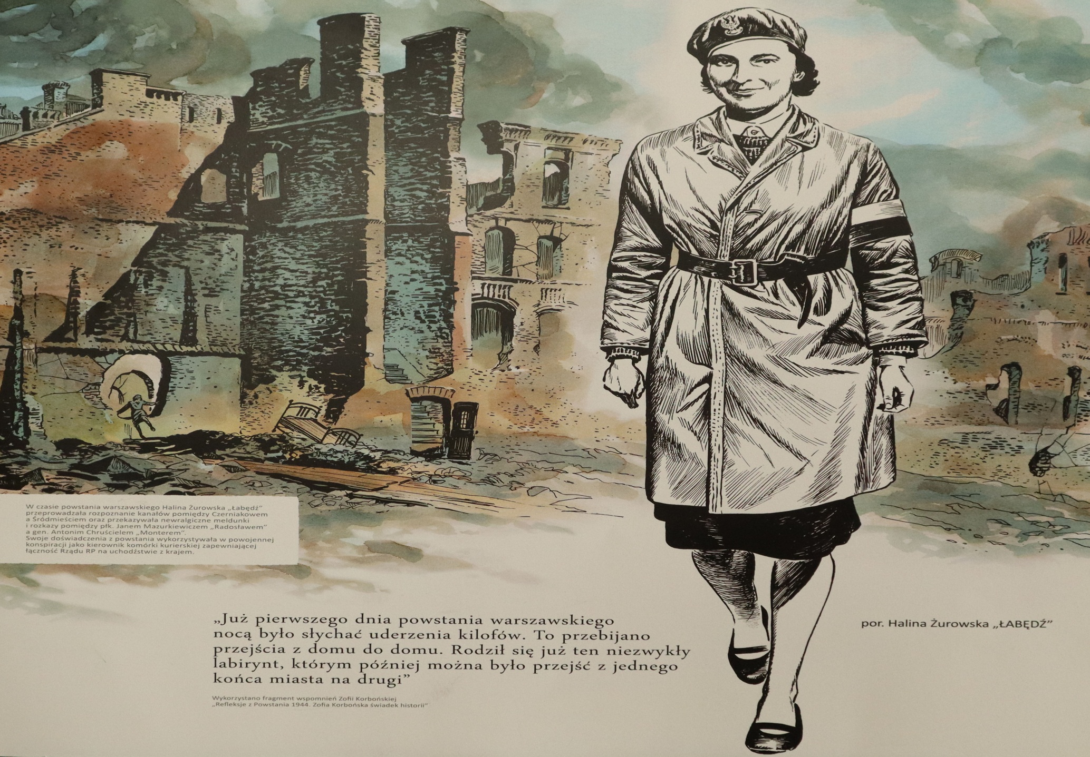
por. Halina Żurowska „Łabędź”

Slide 4
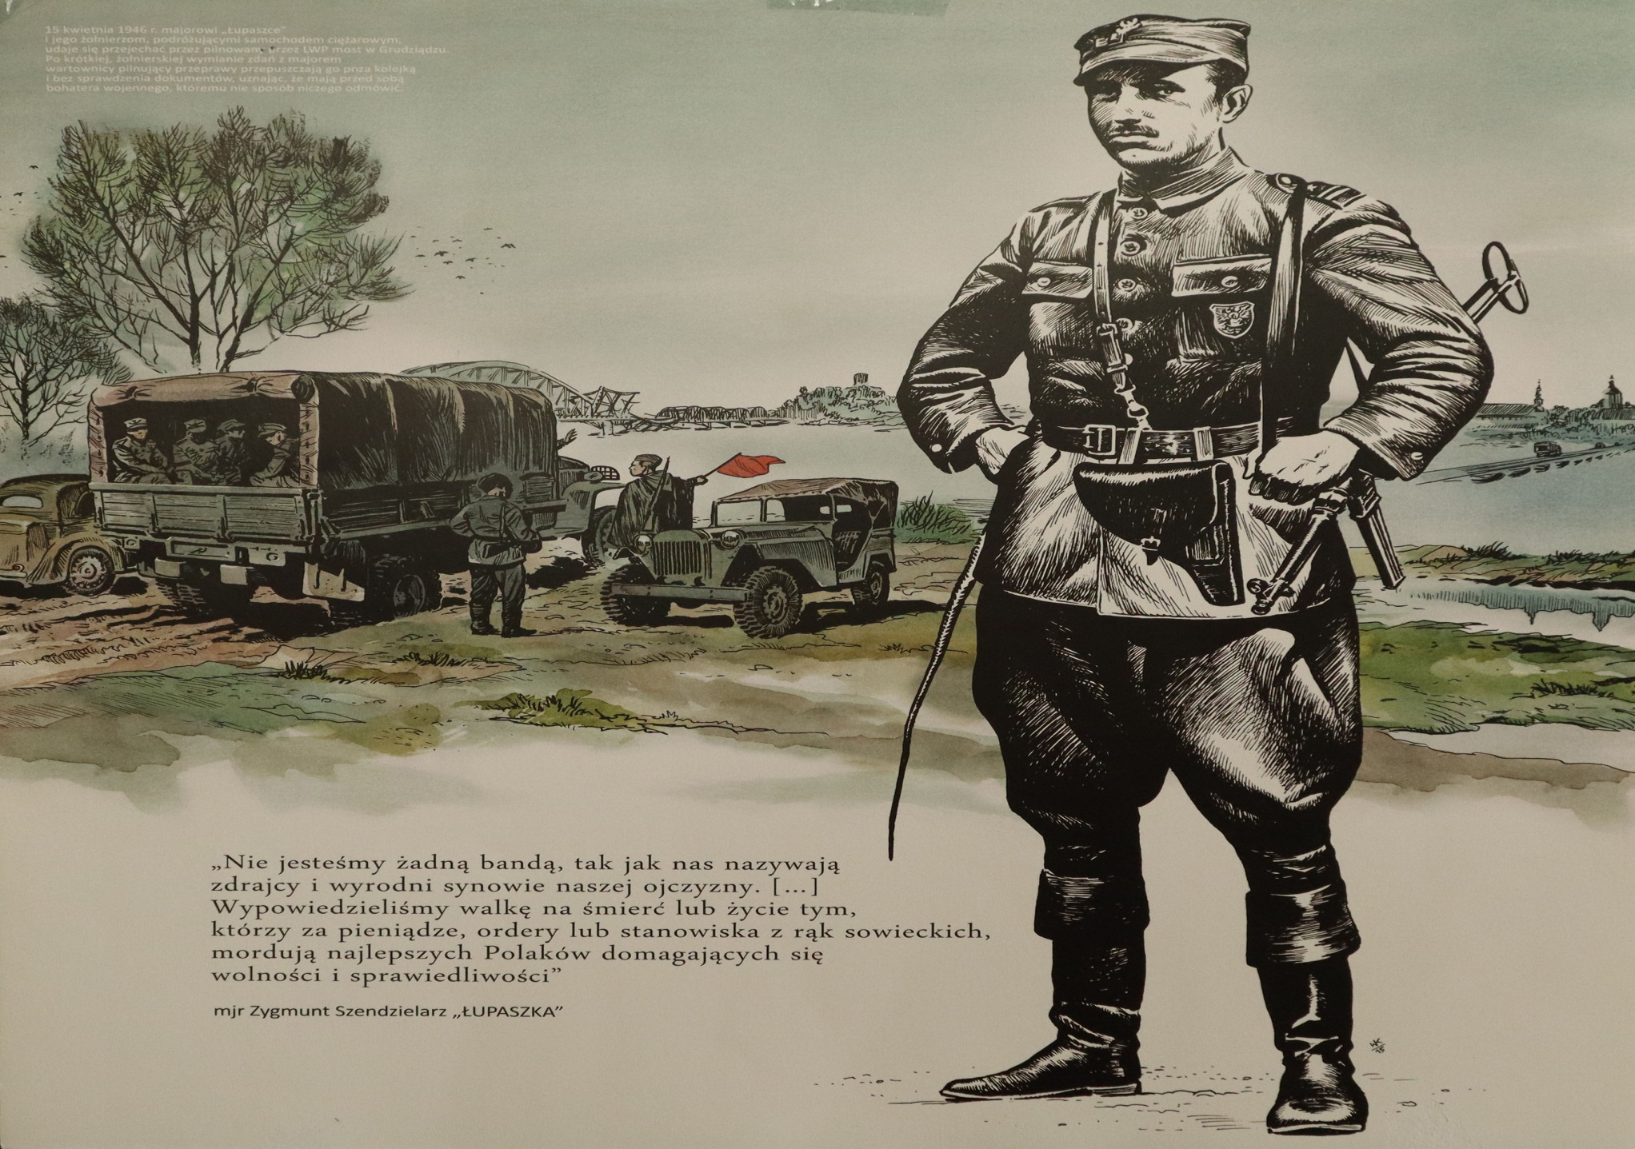
mjr Zygmunt Szendzielarz „Łupaszka”

Slide 5
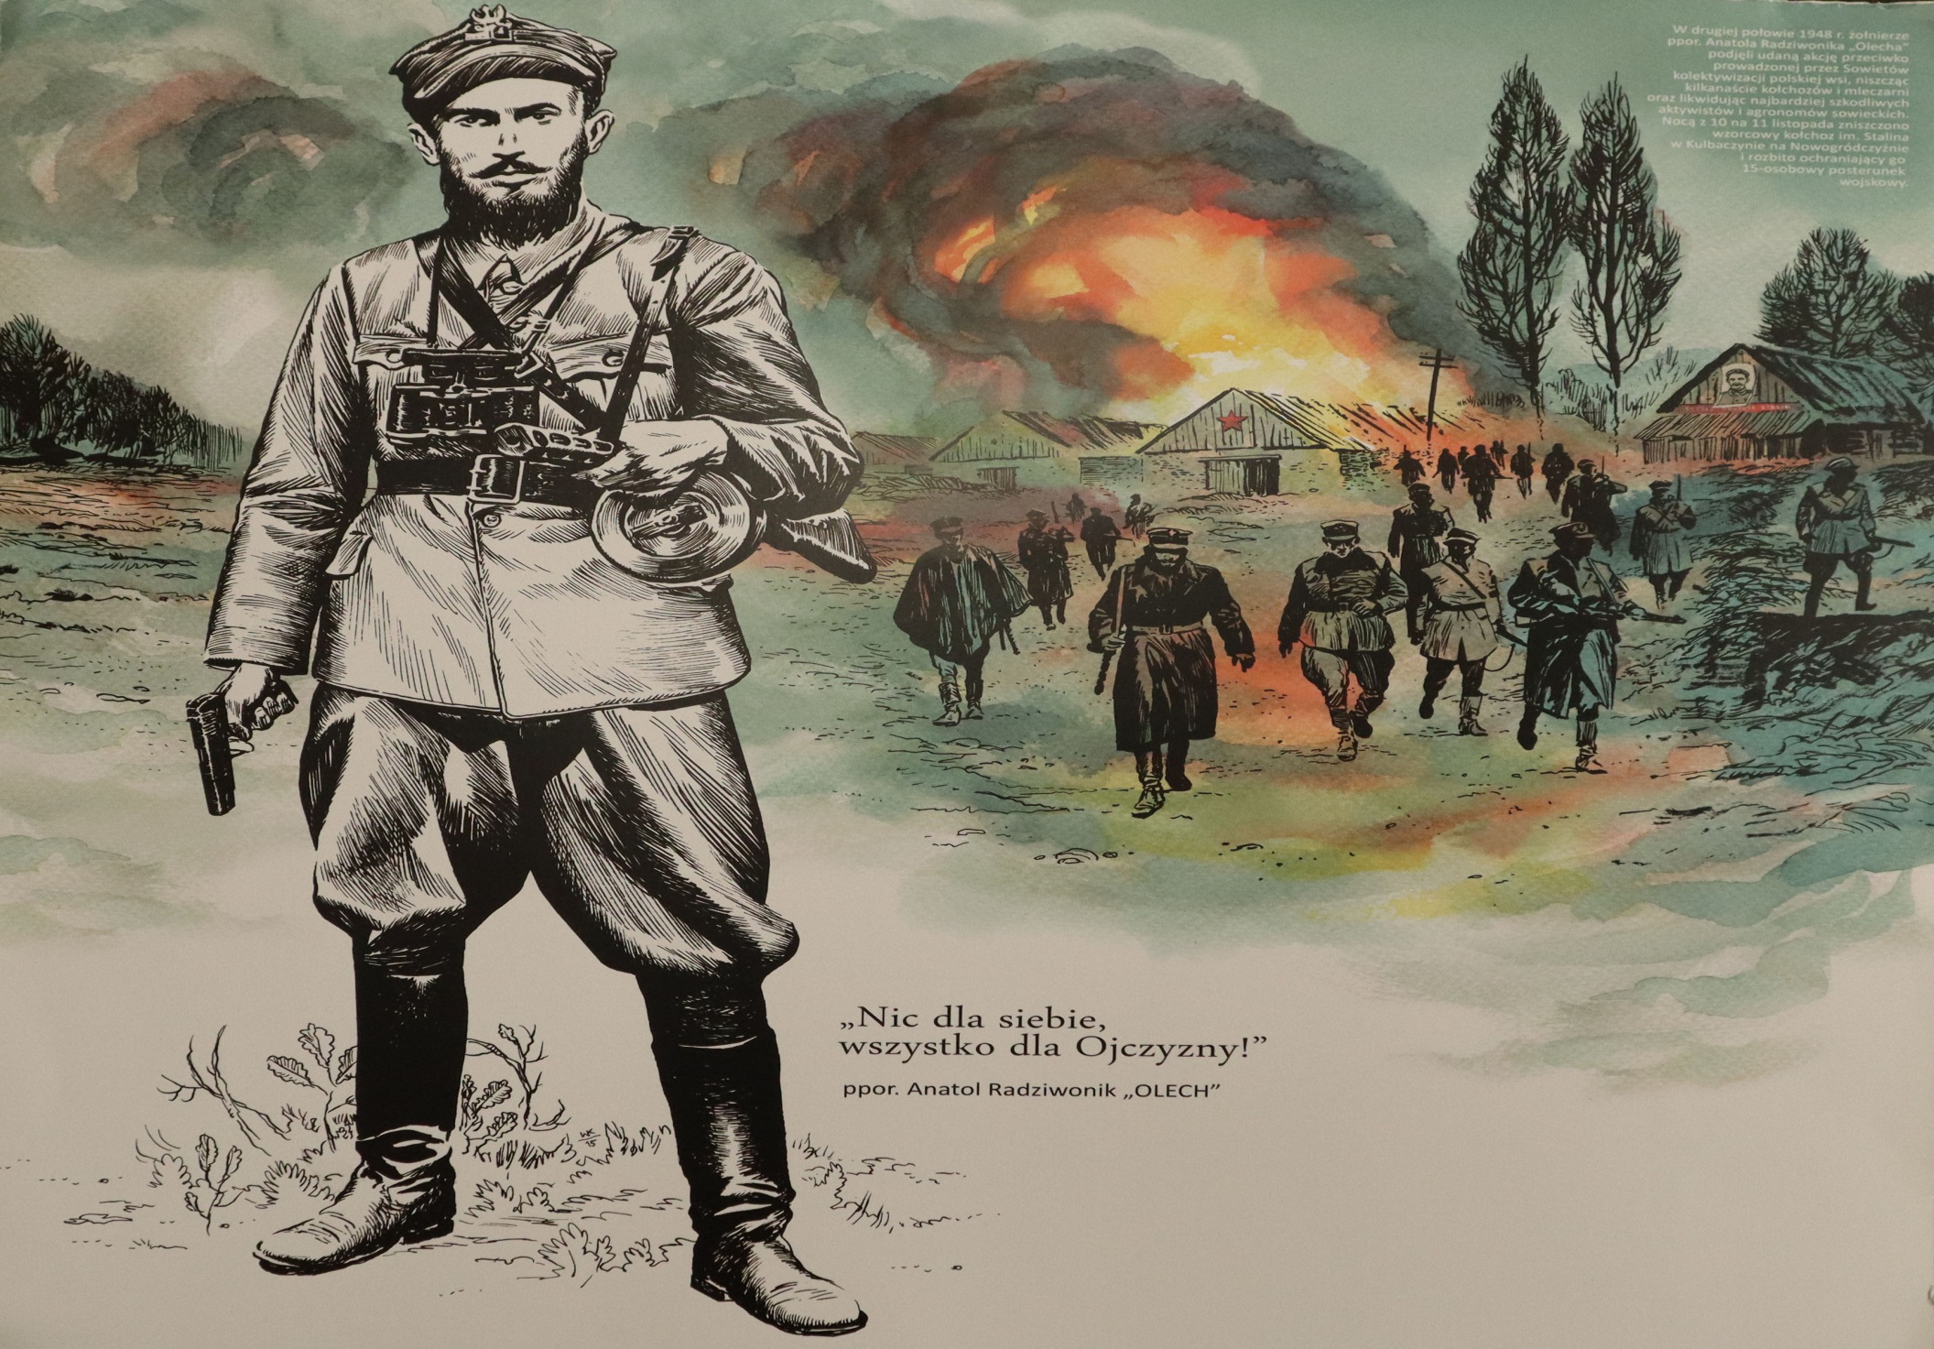
ppor. Anatol Radziwonik „Olech”

Slide 6
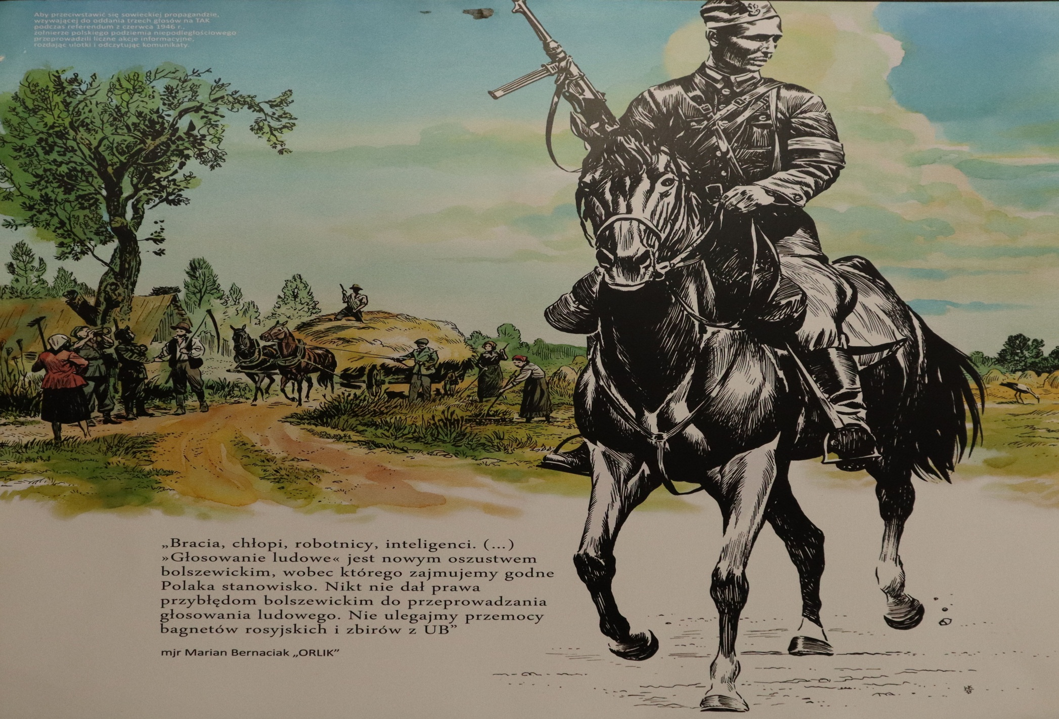
mjr Marian Bernaciak „Orlik”

Slide 7
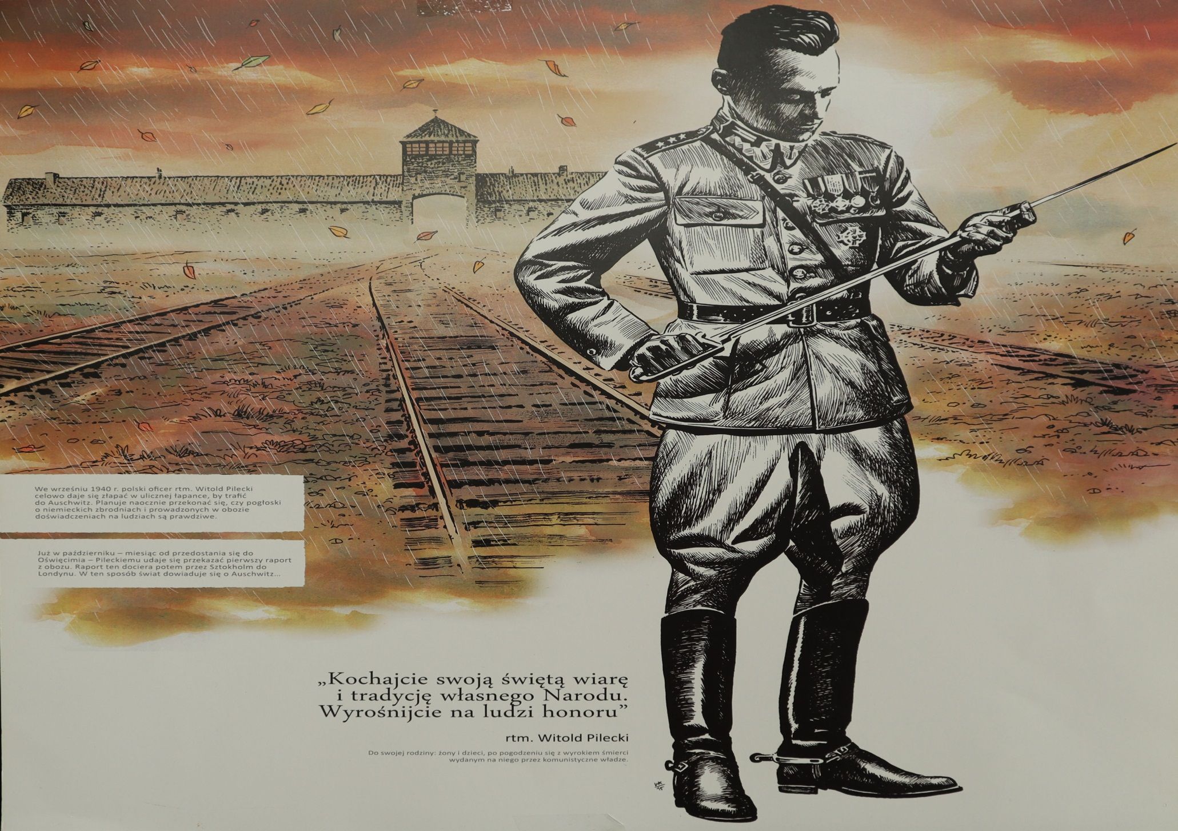
rtm. Witold Pilecki

Slide 8
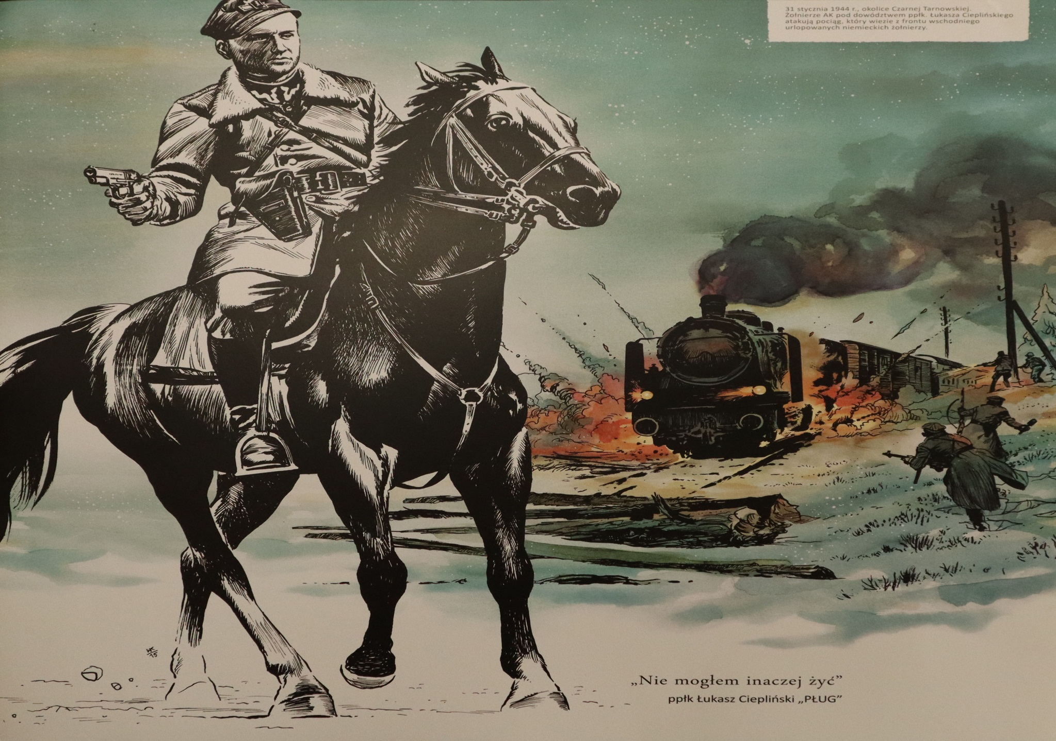
ppłk. Łukasz Ciepliński „Pług”

Slide 9
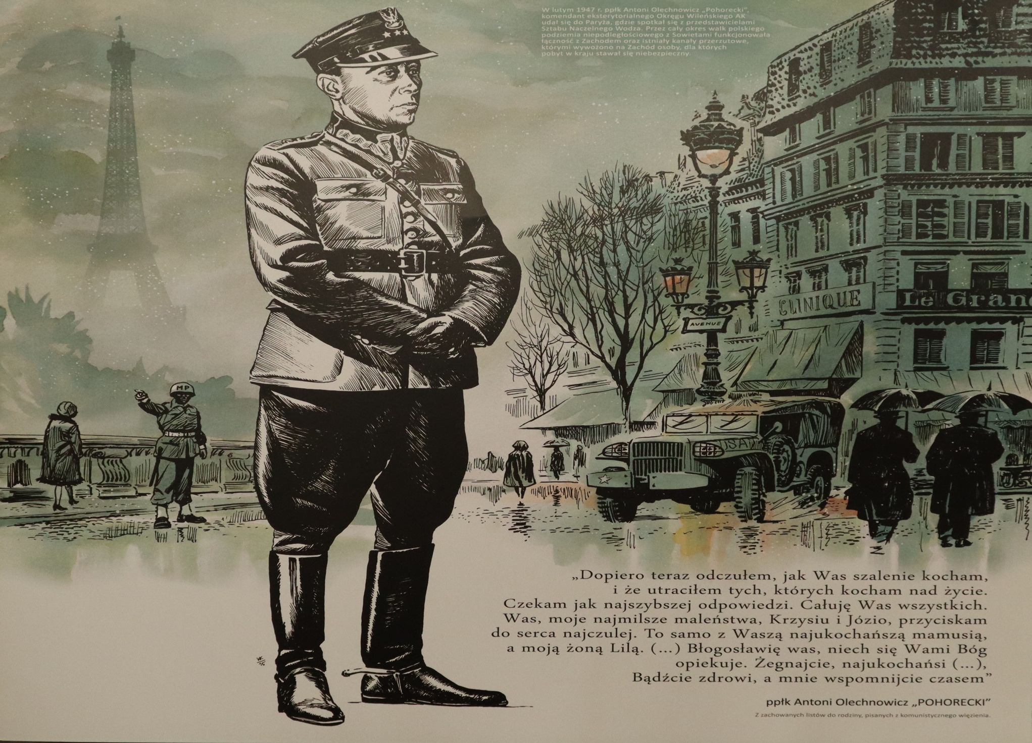
ppłk. Antoni Olechnowicz „Pohorecki”

Slide 10
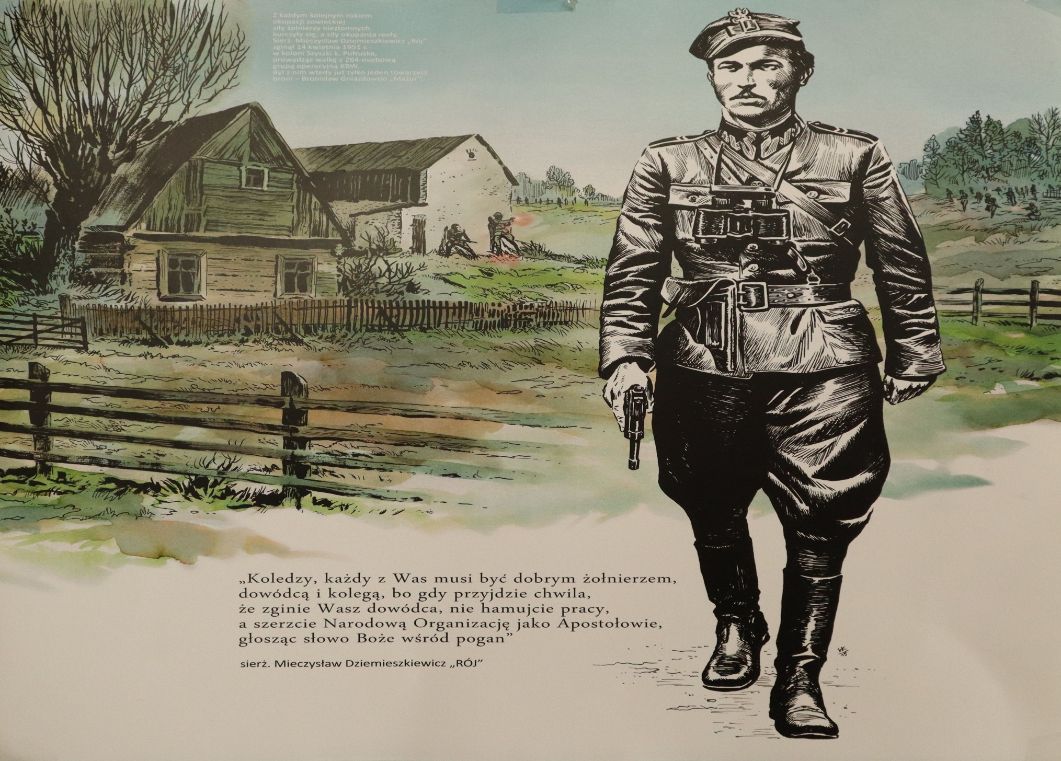
sierż. Mieczysław Dziemieszkiewicz „Rój”

Slide 11
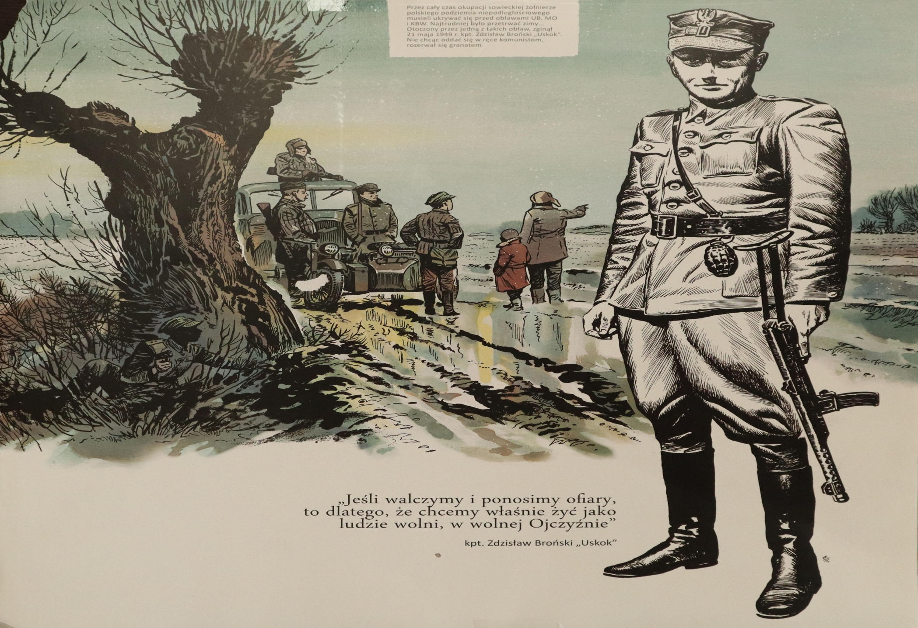
kpt. Zdzisław Broński „Uskok”

Slide 12
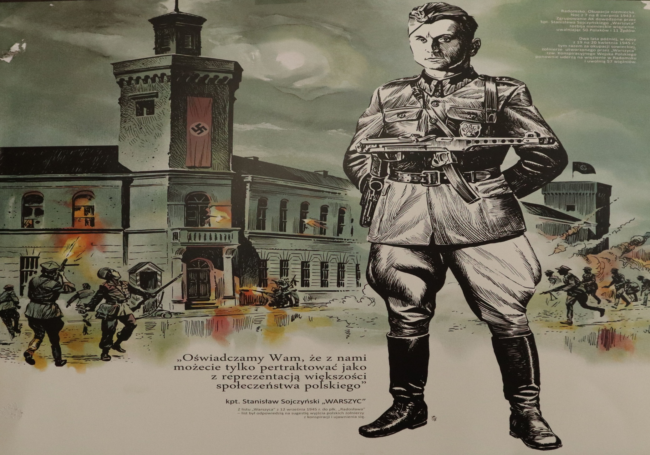
kpt. Stanisław Sojczyński „Warszyc”

Slide 13
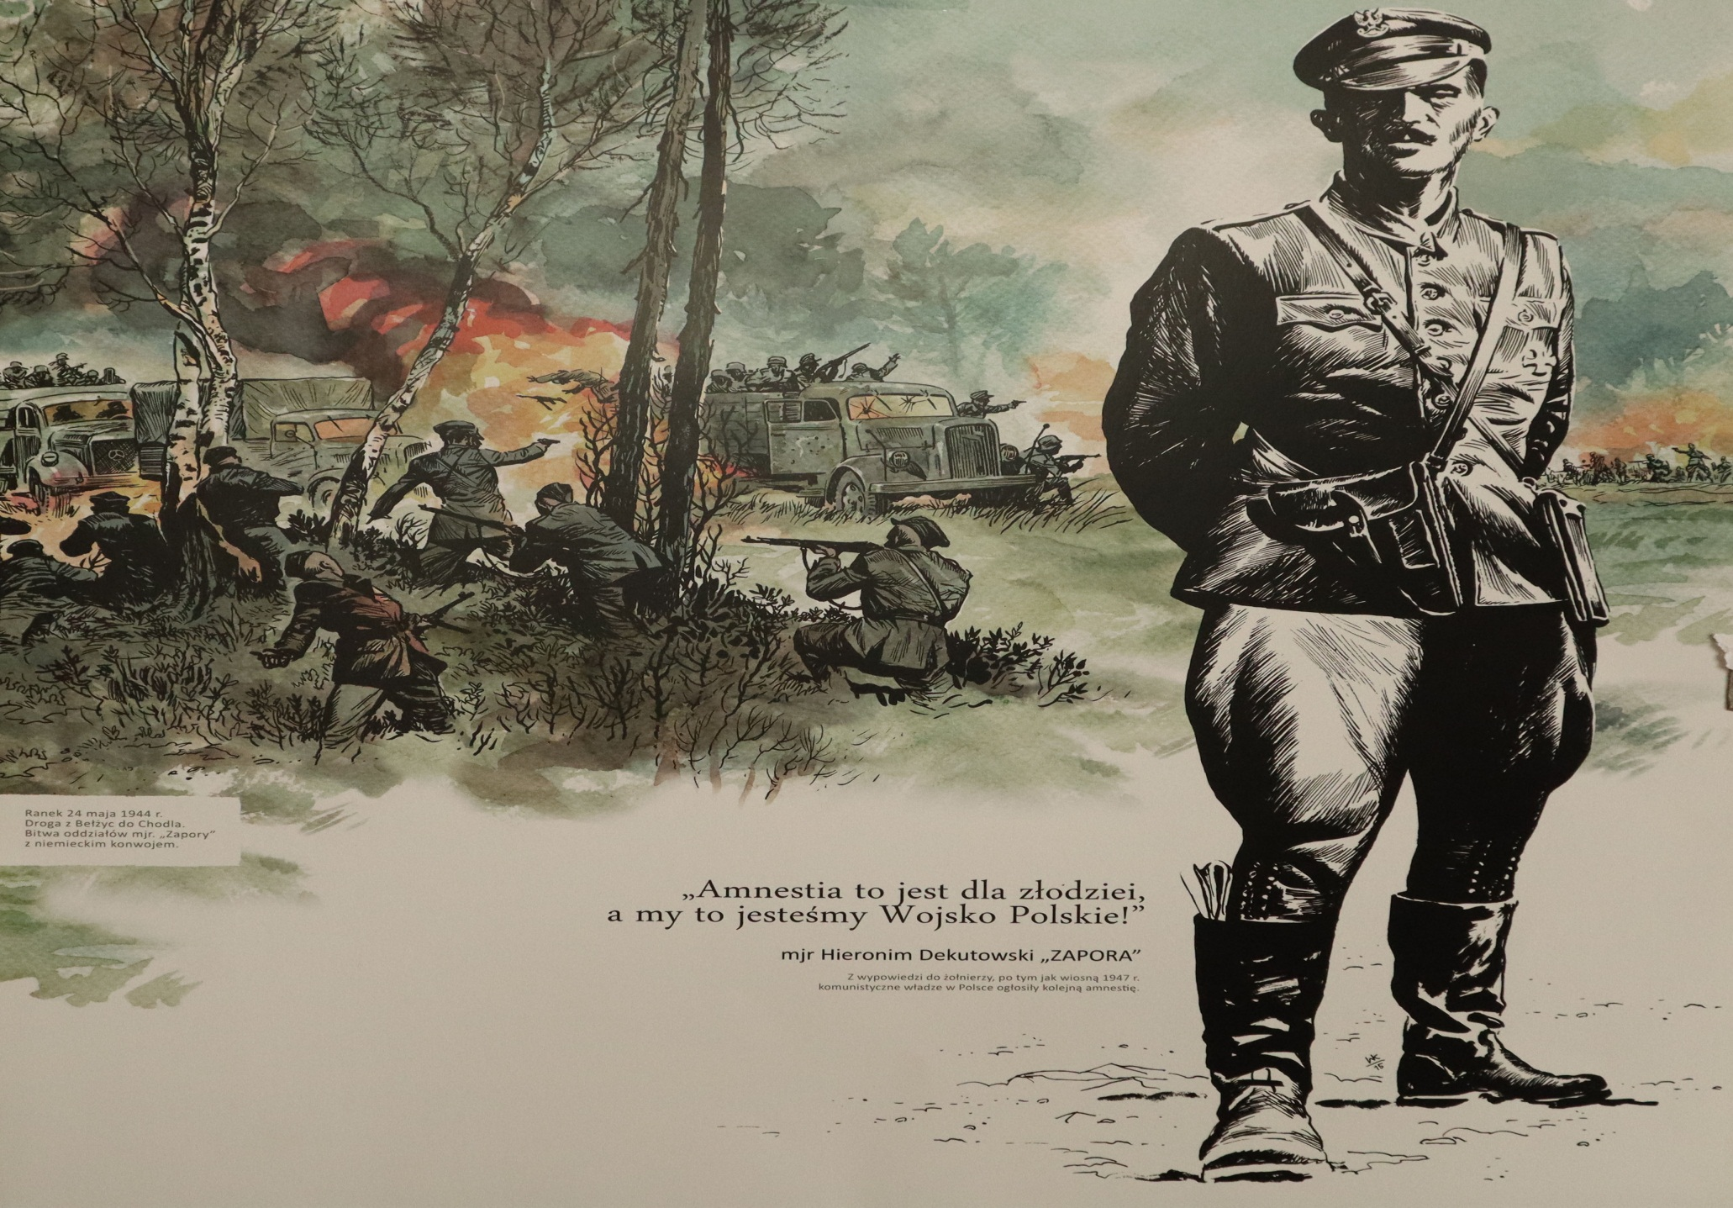
mjr Hieronim Dekutowski „Zapora”

